Slide 1
Thứ ngày tháng 5 năm 2025
Tự nhiên và xã hĖ
Bài 20: Một số hiện tượng thiên tai ( tiết 2).

Slide 3
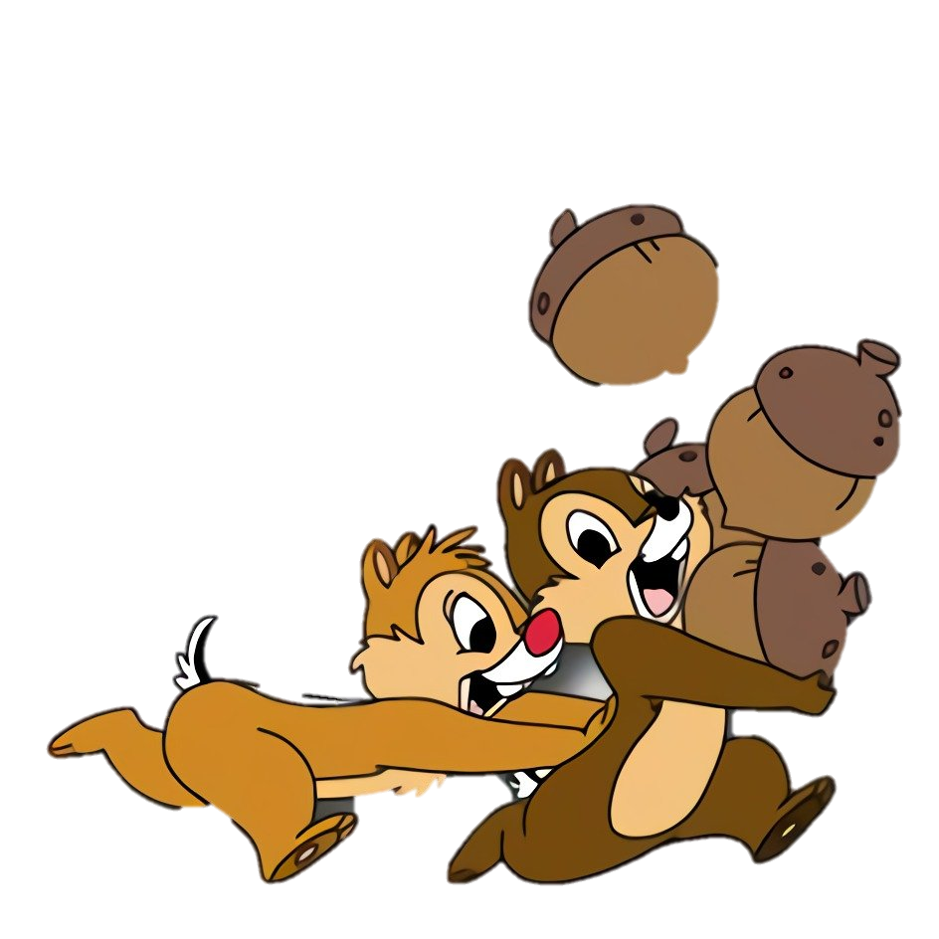
THỢ SĂN HẠT DẺ

Slide 4
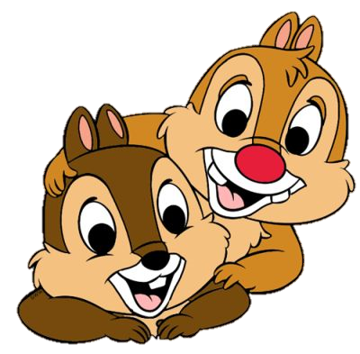
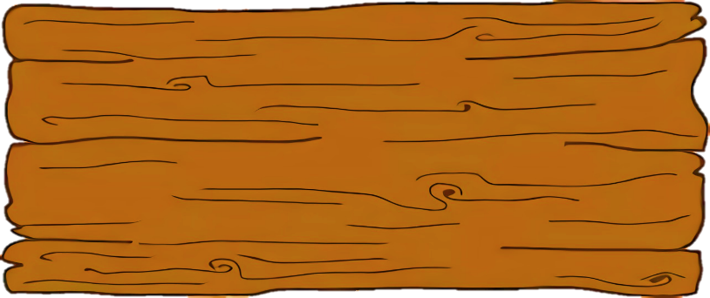
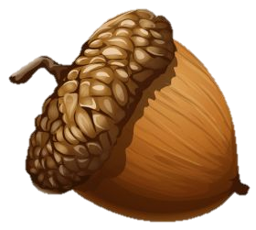
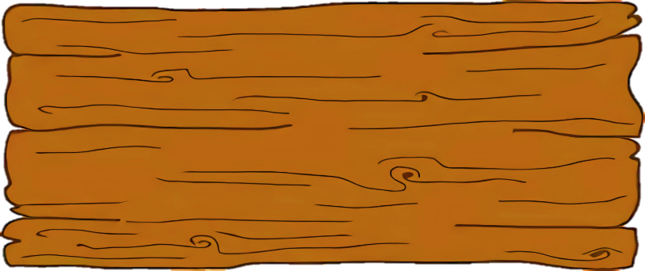
Điều gì sẽ xảy ra khi có lũ lụt?
A
B
Nước cuốn trôi nhà cửa, tài sản.
Cây cối chết héo.
C
D
Hoa màu bị đóng băng, dập nát.
Mặt đất nứt ra
Khám phá
Notes:
GV click vào hạt dẻ để chọn đáp án
Click vào KHÁM PHÁ nếu muốn chuyển luôn đến nội dung học sau

Slide 5
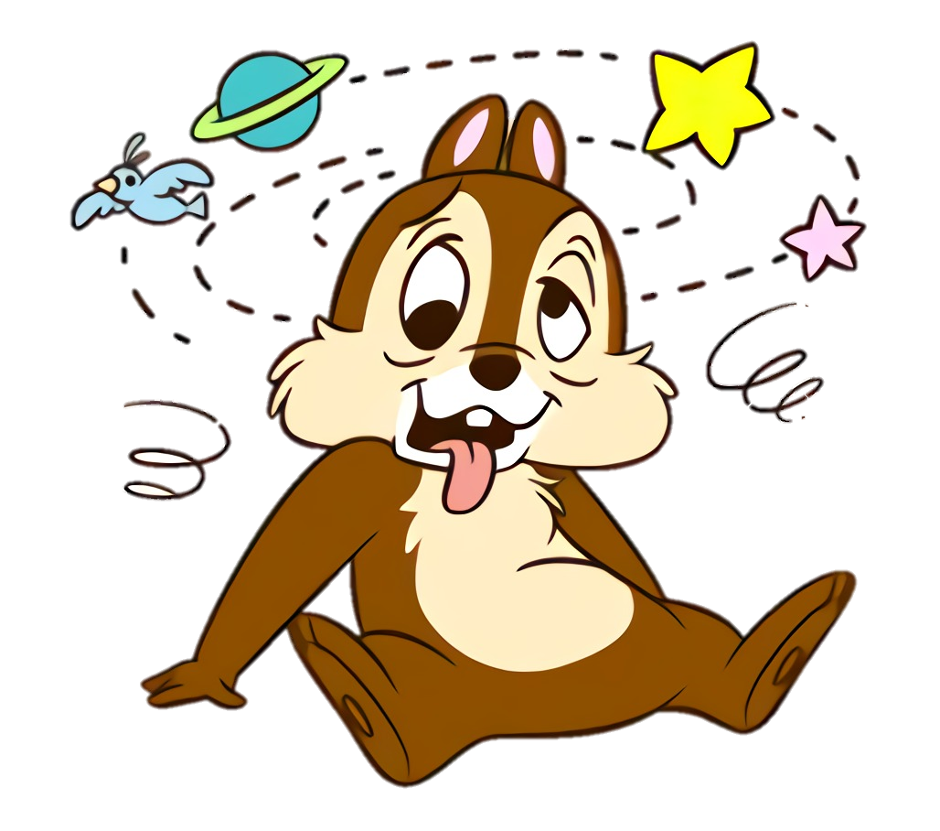
Sai mất rồi!!!
Notes:
Hướng dẫn: GV click vào mũi tên sang trái để trở lại câu hỏi >> cho phép HS chọn lại đáp án đúng.

Slide 6
Đúng rồi!
+1
Notes:
Hướng dẫn: GV click vào mũi tên sang phải để di chuyển đến câu hỏi tiếp theo.

Slide 7
Sai mất rồi!!!
Notes:
Hướng dẫn: GV click vào mũi tên sang phải để di chuyển đến câu hỏi tiếp theo.

Slide 8
Sai mất rồi!!!
Notes:
Hướng dẫn: GV click vào mũi tên sang phải để di chuyển đến câu hỏi tiếp theo.

Slide 10
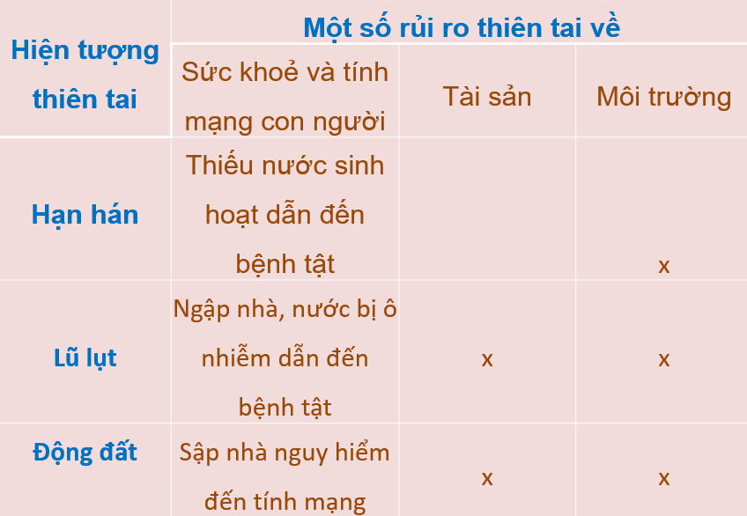
2. Rủi ro thiên tai.
Trao đổi với các bạn về rủi ro thiên tai và hoàn thành Phiếu học tập?
Hiện tượng thiên tai | Một số rủi ro thiên tai về
 | Sức khoẻ và tính mạng con người | Tài sản | Môi trường
Hạn hán | Thiếu nước sinh hoạt dẫn đến bệnh tật | ? | ?
? | ? | ? | ?

Slide 11
2. Rủi ro thiên tai
Các hiện tượng thiên tai như: bão, lũ lụt… có thể gây ra nhiều thiệt hại về sức khỏe, tính mạng con người, tài sản và môi trường.

Slide 12
TRÒ CHƠI
“Nói về một hiện tượng thiên tai”
HƯỚNG DẪN CÁCH CHƠI
Viết tên hiện tượng thiên tai trên bảng và chia bảng làm hai cột (để hai đội ghi).
Các bạn ở mỗi đội luân phiên lên ghi về biểu hiện hoặc rủi ro ứng với thiên tai đó vào cột tương ứng.
Sau thời gian chơi, đội nào ghi được nhiêu ý đúng hơn là đội thắng cuộc.

Slide 13
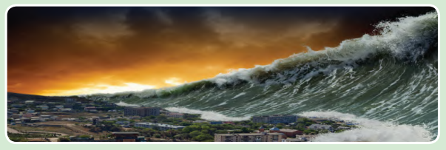
2. Rủi ro thiên tai
Em có biết?
Sóng thần nhấn chìm, cuốn trôi nhà, gây thiệt hại lớn về tài sản, sức khỏe và tính mạng con người

Slide 15
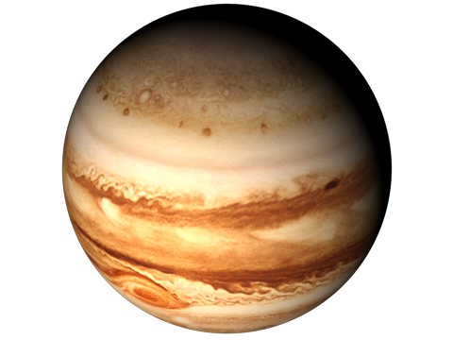
DU HÀNH VŨ TRỤ
BẮT ĐẦU

Slide 16
Sao Kim
Sao Thủy
Sao Mộc
Notes:
Hướng dẫn: GV click vào Du thuyền để di chuyển đến hành tinh>>> chọn vào hành tinh để xuất hiện câu hỏi.
Lặp lại các bước trên để đến câu hỏi tiếp theo

Slide 17
Những rủi ro như: thiếu nước làm cây chết, mất mùa; động vật có thể chết do thiếu nước uống, thức ăn, … là do hiện tượng thiên tai nào gây ra?
Cháy rừng
Lũ quét
Bão
Hạn hán
Notes:
Hướng dẫn: GV click vào du thuyền để về màn hình chính.

Slide 18
Những rủi ro như: cuốn trôi nhà cửa; sạt lở đất gây vùi lấp nhà cửa, giao thông, con người, tài sản; … là do hiện tượng thiên tai nào gây ra?
Cháy rừng
Lũ lụt
Bão
Hạn hán
Notes:
Hướng dẫn: GV click vào du thuyền để về màn hình chính.

Slide 19
Những rủi ro như: mặt đất rung chuyển, nứt vỡ; nhà cửa đổ sập; … là do hiện tượng thiên tai nào gây ra?
Cháy rừng
Động đất
Bão
Hạn hán
Notes:
Hướng dẫn: GV click vào du thuyền để về màn hình chính.

Slide 20
Chào mừng bạn đã đến với hành tinh của chúng mình.

